Slide 1
HI02 1. Kansainvälinen politiikka

Slide 2
Kurssin arvostelu
Loppukoe
Tuntityöskentely
Projektit
  Parityö
  Yksilöessee

Slide 3
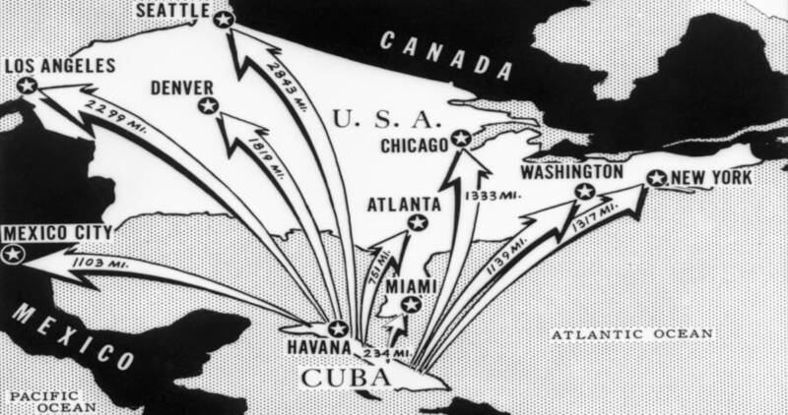
Käsitteet
Eskaloituminen
  Kehitys, jossa kriisin hallinta heikkenee ja kehitys johtaa kohti sotaa; tarkoitetaan myös kriisin laajentumista alueellisesti

Slide 4
Käsitteet
Jäätynyt konflikti
  Konflikti, jota ei ole ratkaistu tai vastakkainasettelu on yhä voimassa
  Kiinan presidentti: Kiinan ja Taiwanin yhdistyminen on väistämätöntä
  Vuoristo-Karabah

Slide 5
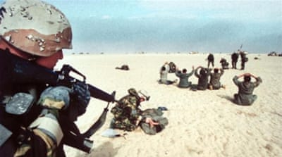
Käsitteet
Voimapolitiikka
    Kansainvälisiin suhteisiin vaikuttaminen sotilaallisesti. Valtion ulkopuoliset tavoitteet pyritään saavuttamaan voimakkain sotilaallisin toimin.

Slide 6
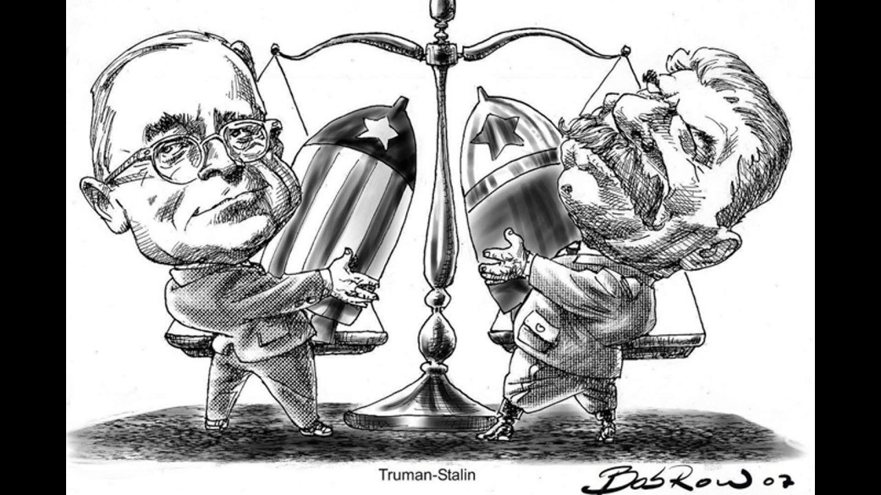
Käsitteet
Voimatasapaino
    Valtiot sotilaallisesti ja poliittisesti tasavahvoja

Slide 7
Käsitteet
Doktriini
  Valtion ulkopolitiikkaa ohjaavat opit ja periaatteet.
Esimerkiksi Monroen oppi, Trumanin oppi ja Breznevin oppi

Slide 8
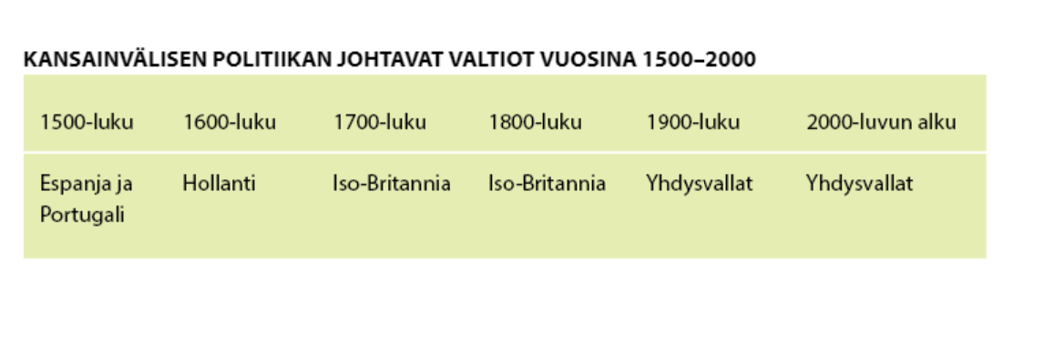

Slide 9
Nettitehtävä
Tutustu Martti Ahtisaaren Crisis Management -järjestöön
1. Missä maailman konflikteissa Crisis Management välittää rauhaa? Mitä se tekee niissä?
2. Millä keinoin järjestö pyrkii lievittämään kansainvälisiä konflikteja? Mikä on mielestäsi paras tapa?

